Slide 1
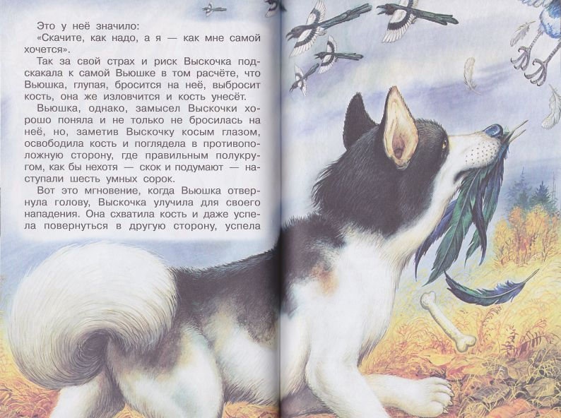
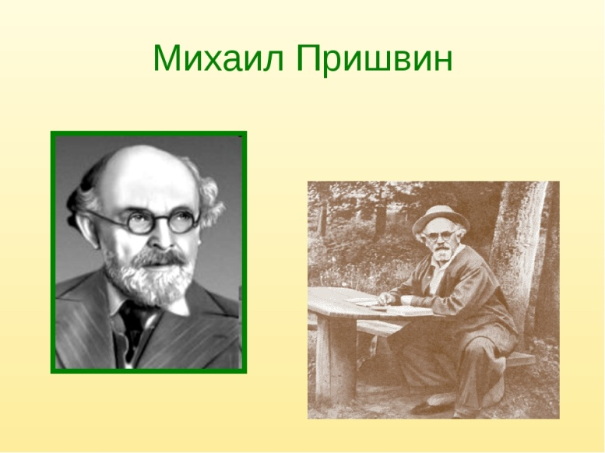
Тема:
М.М. Пришвин «Выскочка»
Михальченко Н.В.
МБОУ СОШ №4 г.Липецк

Slide 2
Цели:
расширить знания о творчестве М.М. Пришвина; раскрыть смысл рассказа;
учить анализировать поступки и
характер героев; отрабатывать навыки беглого выразительного чтения;
развивать память, речь, мышление.

Slide 3
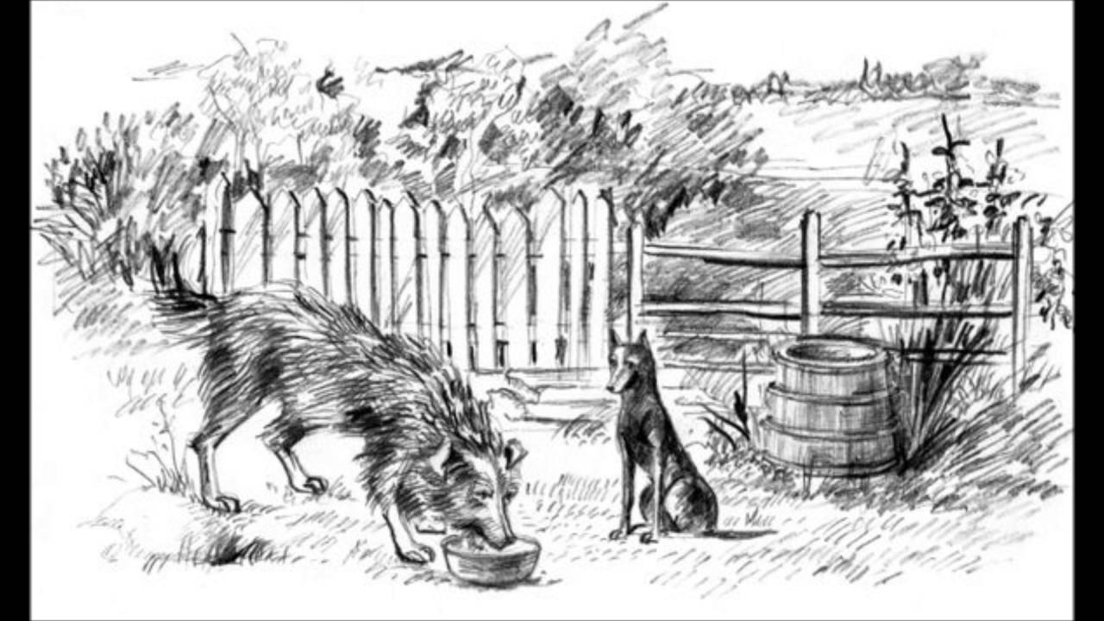
Проверка домашнего задания
Творческий пересказ
текста от имени Барбоса.

Slide 4

Сообщение темы и постановка целей урока
Прочитайте на с. 92 учебника имя
автора, произведение которого мы
будем сегодня читать.
Какие произведения М.М. Пришвина
вы читали? О чем они?
- Определите задачи урока.

Slide 5
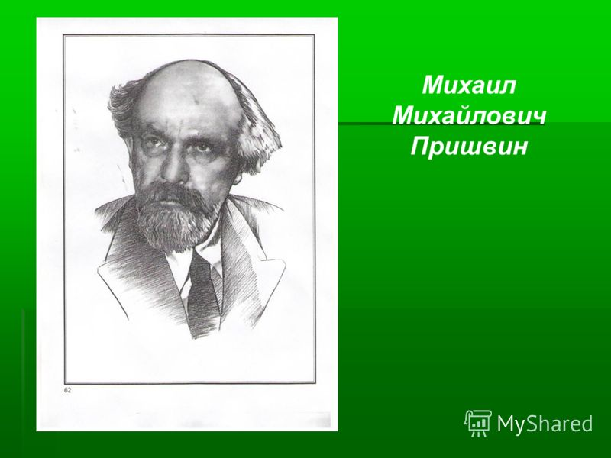
Знакомство с жизнью и творчеством
М.М. Пришвина
Михаил Михайлович Пришвин родился 4
февраля 1873 г. в селе Хрущеве Орловской
губернии в обедневшей купеческой семье. С 1883 г. учился в Елецкой гимназии, из
который был отчислен в четвертом классе за дерзость учителю.
В 1900 г. М.М. Пришвин отправился в
Германию, где окончил агрономическое
отделение Лейпцигского университета. По возвращении в Россию работал агрономом

Slide 6

Знакомство с жизнью и творчеством
М.М. Пришвина
В 1906 г. произошел резкий перелом в жизни М.М.
Пришвина — он совершил путешествие в Карелию,
результатом которого стало обращение к литературе. В
дальнейшем писатель побывал во многих уголках
необъятной страны — на Дальнем Востоке и в Казахстане, в Поволжье и на Крайнем Севере. Каждая поездка вносила свою толику (повесть, рассказ) в сотворение многоликой
картины природы. В годы Первой мировой войны М.М.
Пришвин работал военным корреспондентом. После 1917 г. он вновь уехал в деревню и вернулся к профессии
агронома. Одновременно преподавал в сельских школах и
занимался краеведческими исследованиями.

Slide 7
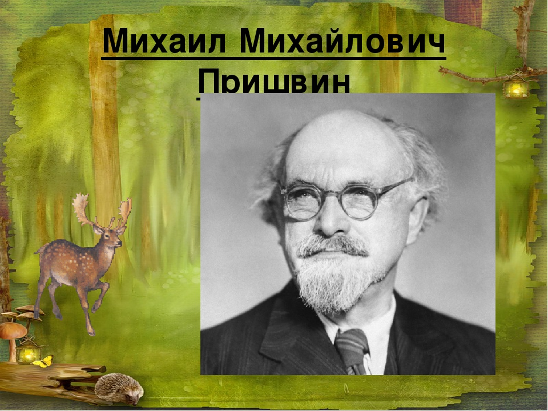
Знакомство с жизнью и творчеством
М.М. Пришвина
Первый рассказ М.М. Пришвина «Сашок»
появился в 1906 г. Через год вышла в свет книга «В краю непуганых птиц»,
объединившая путевые очерки о природе, быте и речи северян. Все произведения
писателя, в числе которых «За волшебным колобком» (1908), «Черный араб» (1910), «Башмаки» (1923), проникнуты страстной
любовью к родной природе, простым
людям, пониманием своеобразной поэтики их сосуществования.

Slide 8

Знакомство с жизнью и творчеством
М.М. Пришвина
Широкую известность получили детские
рассказы и повести Пришвина, изданные в сборниках «Зверь бурундук», «Лисичкин хлеб» (1939), «Кладовая солнца» (1945).
Особую ценность представляют дневники писателя, которые он вел на протяжении всей жизни. В них идет постоянный спор с самим собой, поиск своего места в мире, содержатся раздумья об обществе, стране, времени.
Умер М.М. Пришвин 16 января 1954 г. в
Москве.

Slide 9

Работа над рассказом «Выскочка»
- Прочитайте на с. 92 учебника название рассказа. Как вы думаете, о чем он?
— Можно ли по названию это предположить?
— Отгадайте загадки, и вы узнаете, о ком идет речь.
С хозяином дружит,
Дом сторожит.
Живет под крылечком,
А хвост колечком.
Собака.
Трещала с самого утра:
«Пор-р-ра! Пор-р-ра!»
А что — пора?
Такая с ней морока,
Когда трещит...
Сорока.

Slide 10
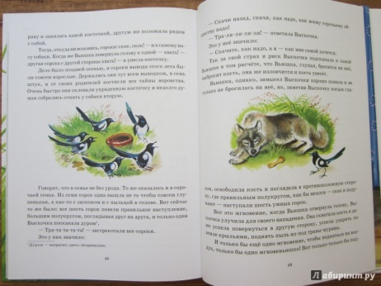
Продолжение работы по теме урока
Словарная работа.
БДИТЕЛЬНОСТЬ —
от бдительный — очень внимательный, неослабно настороженный).
РАДУЖНЫЙ-
разноцветный.
— Объясните выражение: «Одна из
сорок не то, чтобы совсем глупенькая, а как-то с заскоком и с пыльцой в
голове».

Slide 11
Продолжение работы по теме урока
Словарная работа
— Подберите синонимы к словам.
БДИТЕЛЬНОСТЬ —
зоркость, неослабное внимание, настороженность
УКРАДЕННЫЙ—
похищенный, сворованный, стянутый, стащенный, вытащенный, уведенный, свистнутый, стыренный и др.
— Подберите антонимы к слову «глупая».
Умная, мудрая.
Чтение рассказа на с. 92—95 учебника учащимися по цепочке.

Slide 12
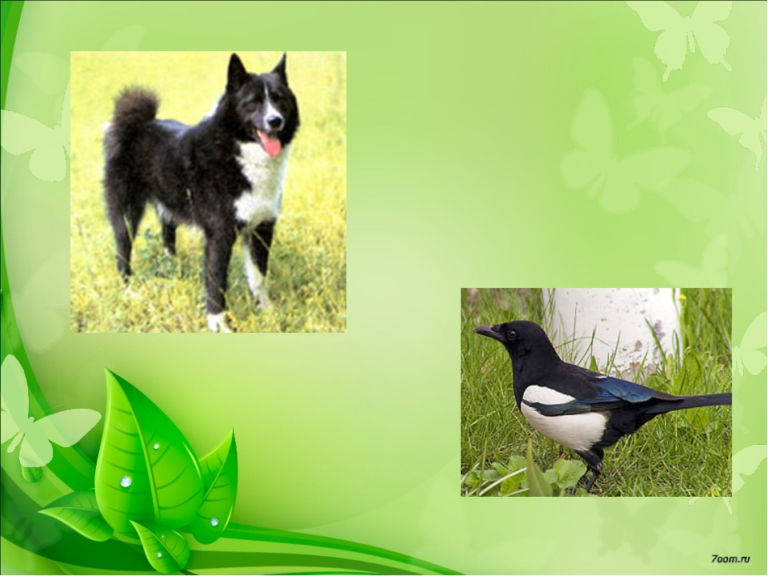
Работа по теме урока
Понравился ли вам рассказ? Чем? Что особенно понравилось?
Как автор описывает Вьюшку, ее поведение и повадки? Как у собаки появилась такая кличка?
— Что произошло с Вьюшкой? Как она проявила себя в
ситуации с сорокой?
— Что вы узнали о сороке? Почему автор назвал ее именно так?
— Как вы думаете, на что рассчитывала Выскочка,
приближаясь к собаке?
— Какой момент в рассказе самый напряженный?
— Как автор относится к Вьюшке и Выскочке: с любовью, юмором, насмешкой, нежностью, состраданием?

Slide 13

Рефлексия
— Продолжите предложения.
• Сегодня на уроке я узнал...
• На этом уроке я похвалил бы себя за...
• После урока мне захотелось...
• Сегодня я сумел...

Slide 14

Подведение итогов урока
Домашнее задание
Подготовить выразительное чтение рассказа.
— Чему учат нас рассказы М.
Пришвина?
— Почему свой рассказ он назвал
«Выскочка»?

